Slide 1
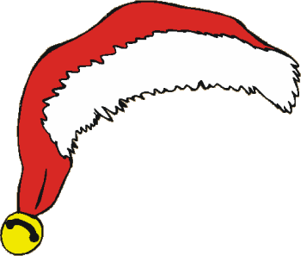
De grote kerstquiz
Notes:
…

Slide 2
Waar is Jezus geboren?
a. Jeruzalem b. Nazareth c. Bethlehem
Notes:
Bethlehem

Slide 3
Hoe heette de vader van Jezus?
a. Jan b. Jozef c. Frans
Notes:
Bethlehem

Slide 4
Hoe heette de moeder van Jezus?
a. Maria b. Marie Louise c. Marianne
Notes:
Bethlehem

Slide 5
Wat brachten de drie wijzen mee uit het oosten?
a. mirre, saffraan en koper b. wierook, goud en balsem c. mirre, wierook en goud
Notes:
mirre, wierook en goud

Slide 6
Wat doe je onder een maretak?
a. elkaar de hand geven b. elkaar zoenen c. kerst liedjes zingen
Notes:
elkaar zoenen

Slide 7
Hoeveel advent zondagen zijn er?
a. 2 b. 3 c. 4
Notes:
4

Slide 8
Waar woont de kerstman?
a. spanje b. zuidpool c. noordpool
Notes:
noordpool

Slide 9
Wat wordt er het vaakst gegeten met kerstdag?
a. kalkoen b. konijn c. kip
Notes:
kalkoen

Slide 10
Wanneer is het kerstdag?
a. 25 december b. 26 december c. 31 december
Notes:
25 december

Slide 11
Welk soort boom is een kerstboom?
a. spar b. denneboom c. eik
Notes:
denneboom

Slide 12
Wat bedoelt men met een witte kerst?
a. alles ligt bedekt met sneeuw b. het vriest buiten c. het hagelt
Notes:
alles ligt bedekt met sneeuw

Slide 13
Welk jaartal is het vanaf 1 januari?
a. 2015 b. 2016 c. 2017
Notes:
2016

Slide 14
Wie is het bekendste rendier van de kerstman?
a. Rudolf b. Jozef c. Jan
Notes:
Rudolf

Slide 15
Welke dag is de eerste kerstdag?
a. 24 december b. 25 december c. 26 december
Notes:
25 december

Slide 16
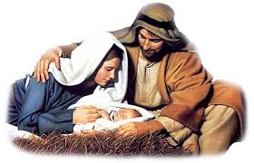
Wie zie je op deze afbeelding?
Notes:
Maria, Jozef en Jezus

Slide 17
Wie zie je op deze afbeelding?
Maria, Jozef
en Jezus
Notes:
Maria, Jozef en Jezus

Slide 18
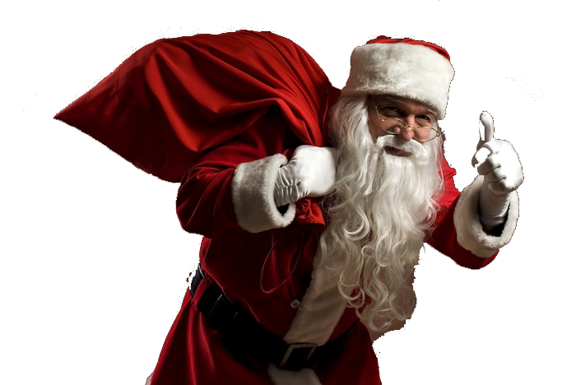
Wie zie je op deze afbeelding?
Notes:
Kerstman

Slide 19
Wie zie je op deze afbeelding?
kerstman
Notes:
Kerstman

Slide 20
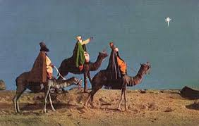
Wie zie je op deze afbeelding?
Notes:
de drie wijzen

Slide 21
Wie zie je op deze afbeelding?
De drie wijzen
Notes:
de drie wijzen

Slide 22
Hoeveel dagen telt de maand december?
a. 29 dagen b. 30 dagen c. 31 dagen
Notes:
31 dagen

Slide 23
Waarom is Maria bevallen in een stal?
a. dit was toen de gewoonte b. er was geen plek in de herberg c. het ziekenhuis was gesloten
Notes:
er was geen plek in de herberg

Slide 24
Wat zijn de namen van de drie wijzen?
a. Caspar, Jan en Melchior b. Balthasar, Caspar en Jan c. Balthasar, Melchior en Caspar
Notes:
Balthasar, Melchior en Caspar

Slide 25
Wat was het beroep van Jozef?
a. kunstenaar b. schrijnwerker c. visser
Notes:
schrijnwerker

Slide 26
Welke dieren waren aanwezig in de kerst stal?
a. een os en een ezel b. een koe en een schaap c. een ezel en een paard
Notes:
een os en een ezel

Slide 27
Wat is de naam van de engel die langskwam in de stal?
a. Gabriël b. Marcelis c. Dario
Notes:
Gabriël

Slide 28
Wat staat er bovenop de kerstboom?
a. piek b. pluim c. pompoen
Notes:
piek

Slide 29
Van waar kwamen de drie wijzen?
a. het oosten b. het noorden c. het zuiden
Notes:
het oosten

Slide 30
Wat hangt er rond kerst aan de voordeur?
a. een kerstslinger b. een kerstkrans c. een kerstroos
Notes:
een kerstkrans

Slide 31
Wat ligt er onder de kerstboom?
a. cadeaus b. kerstballen c. chocolade
Notes:
cadeaus

Slide 32
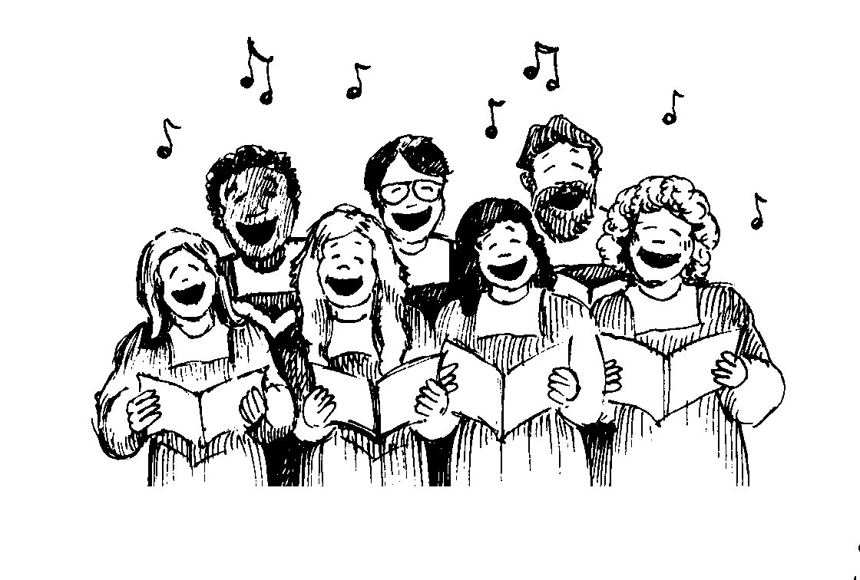
Zing
eens een kerstliedje…
Notes:
…

Slide 33
Notes:
…

